Slide 1
Deep Feedforward Networks Lecture slides for Chapter 6 of Deep Learning

Slide 2
Roadmap
Universal Approximation Properties
Cost Function
Generalized Linear Model
Architecture Design

Slide 3
Universal Approximation Properties
通用逼近性质（Universal Approximation Properties）是神经网络中非常重要的一个性质，虽然这不会在直接用于构造一个神经网络，但是他告诉我们：一个仅有单隐藏层的神经网络。在神经元个数足够多的情况下，通过非线性的激活函数，足以拟合任意函数。
这使得我们在思考神经网络的问题的时候，不需要考虑：我的函数是否能够用神经网络拟合，因为他永远可以做到——只需要考虑如何用神经网络做到更好的拟合。

Slide 4
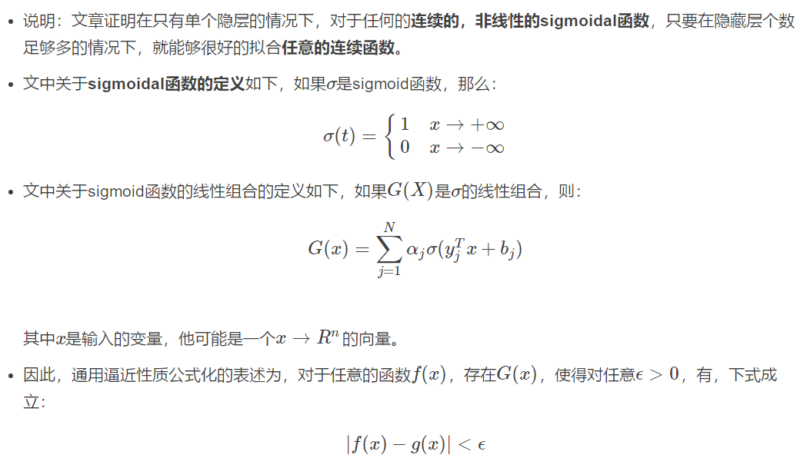
Universal Approximation Properties

Slide 5
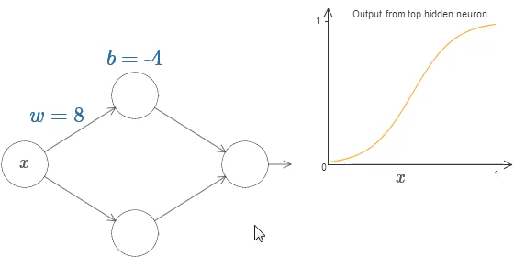
Universal Approximation Properties

Slide 6
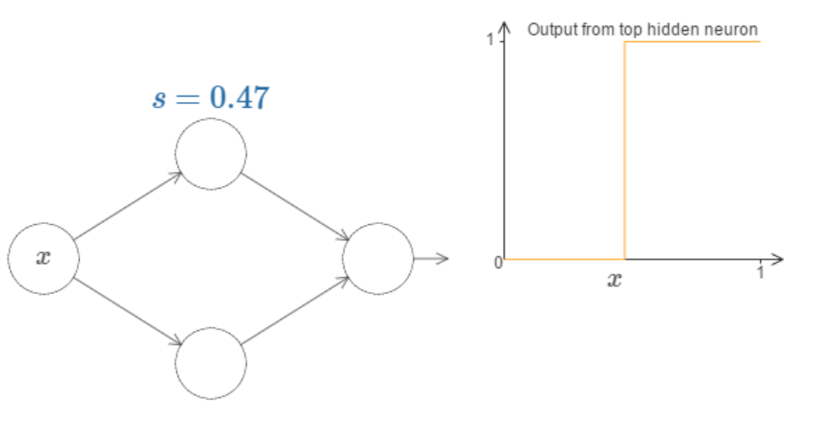
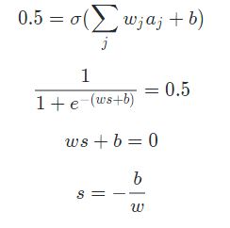
Universal Approximation Properties

Slide 7
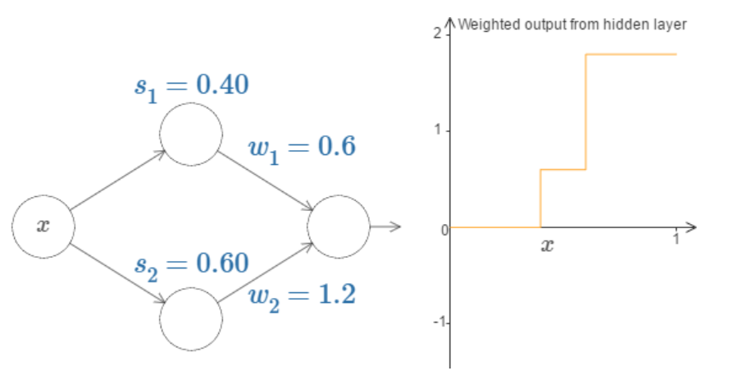
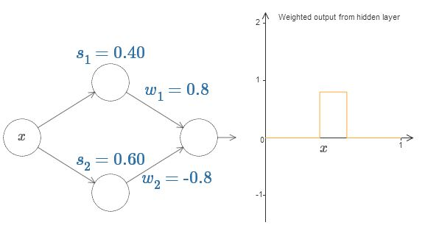
Universal Approximation Properties

Slide 8
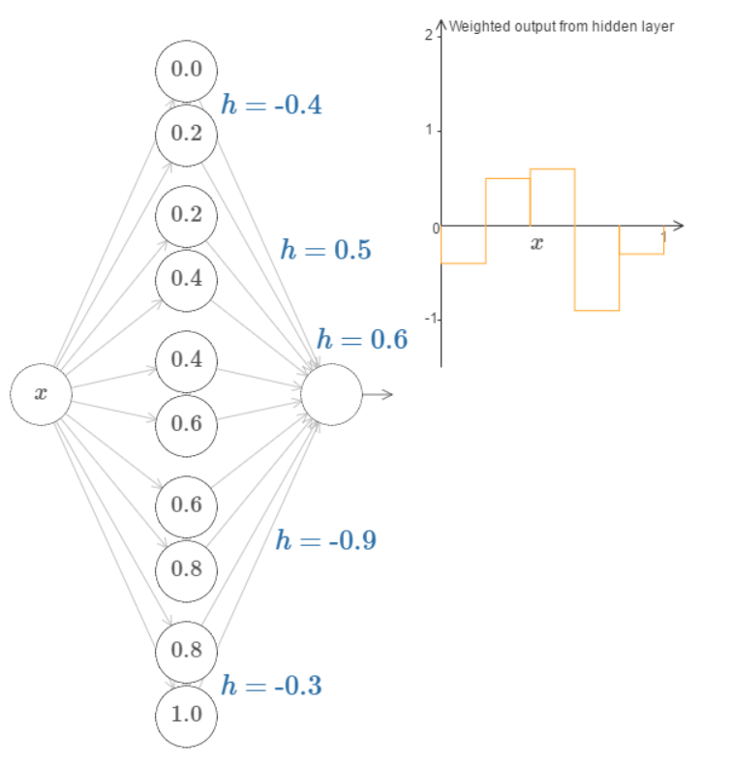
Universal Approximation Properties

Slide 9
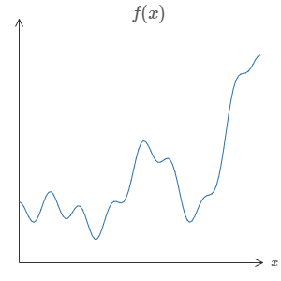

Universal Approximation Properties
approximate

Slide 10

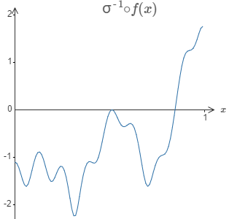
Universal Approximation Properties

Slide 11
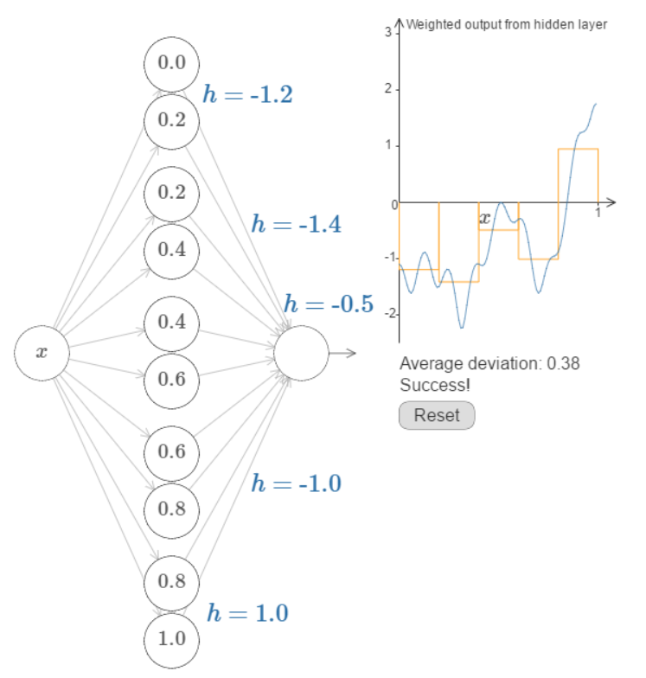
Universal Approximation Properties

Slide 12
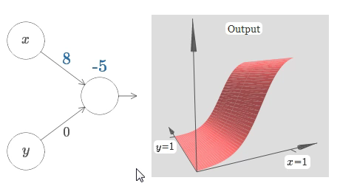
Universal Approximation Properties

Slide 13
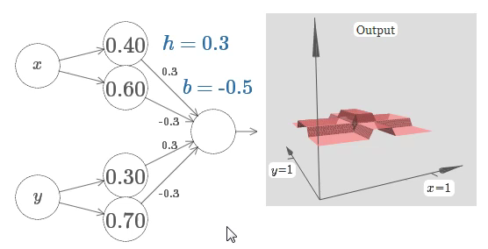
Universal Approximation Properties

Slide 14
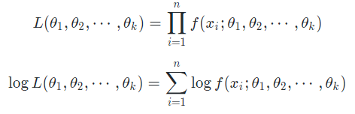
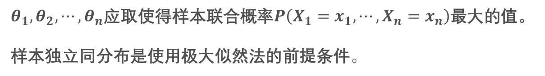
Cost Function
Maximum Likelihood Estimation
$θ_{1},θ_{2},⋯,θ_{n}$应取使得样本联合概率$P\left(X_{1}=x_{1},⋯,X_{n}=x_{n}\right)$最大的值。
样本独立同分布是使用极大似然法的前提条件。

Slide 15
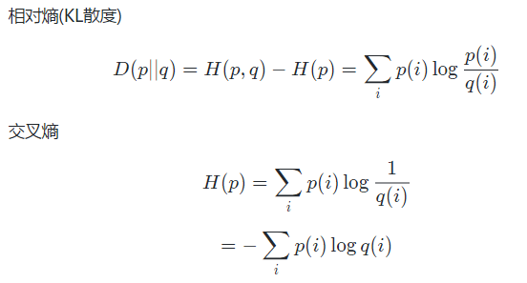
Cost Function
Cross-Entropy Error
(PS: 对单个样本的分布预测)

Slide 16
Cost Function
Sigmoid Cross-Entropy with Logits
For brevity, let x = logits, z = labels. The logistic loss is
z * -log(sigmoid(x)) + (1 - z) * -log(1 - sigmoid(x)) = z * -log(1 / (1 + exp(-x))) + (1 - z) * -log(exp(-x) / (1 + exp(-x))) = z * log(1 + exp(-x)) + (1 - z) * (-log(exp(-x)) + log(1 + exp(-x))) = z * log(1 + exp(-x)) + (1 - z) * (x + log(1 + exp(-x)) = (1 - z) * x + log(1 + exp(-x)) = x - x * z + log(1 + exp(-x))
For x < 0, to avoid overflow in exp(-x), we reformulate the above
x - x * z + log(1 + exp(-x)) = log(exp(x)) - x * z + log(1 + exp(-x)) = - x * z + log(1 + exp(x))
Hence, to ensure stability and avoid overflow, the implementation uses this equivalent formulation
max(x, 0) - x * z + log(1 + exp(-abs(x)))

Slide 17

Cost Function
JS Divergence

Slide 18
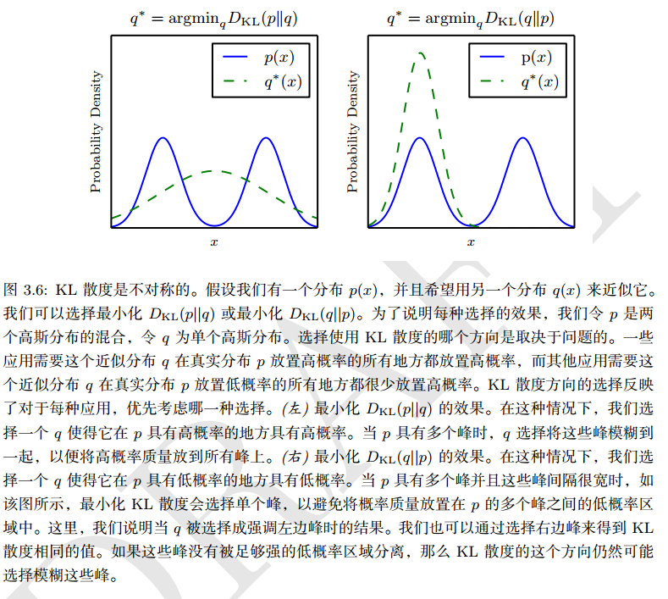
Cost Function
JS Divergence

Slide 19

Cost Function
JS Divergence

Slide 20
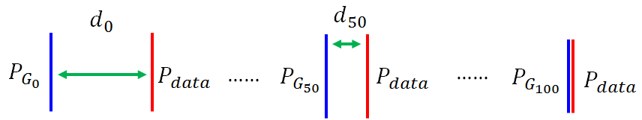
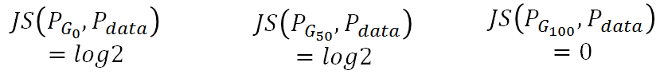
Cost Function
JS Divergence
如果两个分布P,Q离得很远，完全没有重叠的时候，那么KL散度值是没有意义的，而JS散度值是一个常数。这在学习算法中是比较致命的，这就意味这这一点的梯度为0。梯度消失了。

Slide 21
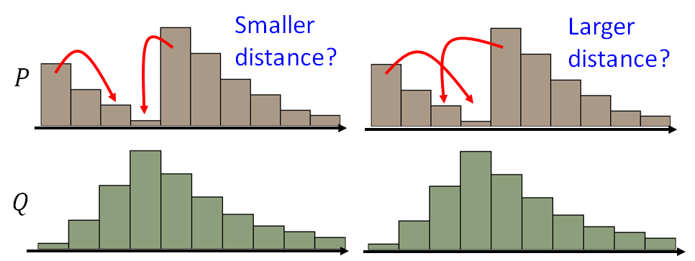
Cost Function
Wasserstein Divergence (Earth-Mover Distance(EMD))
EMD: P和Q为两个分布：P分布为一堆土，Q分布为要移到的目标，那么要移动P达到Q，哪种距离更小呢？

Slide 22
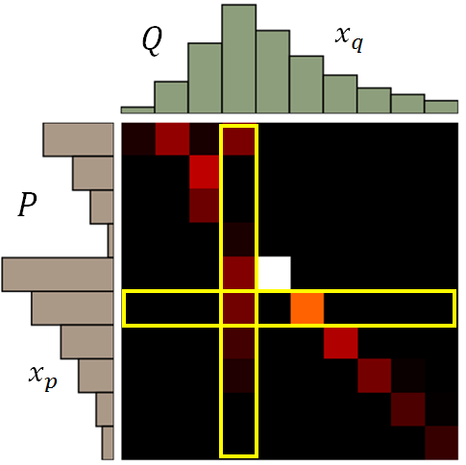
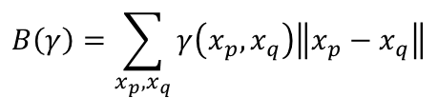

Cost Function
Wasserstein Divergence (Earth-Mover Distance(EMD))
利用最小平均距离的moving plans来定义EMD，可以用矩阵直观解释移土方案
图中每个像素点对应row需要移出多少土到对应column， 越亮表示移动越多。注意每一个row的值加起来为对应P行的分布， 每个column的值加起来为对应Q行的分布。

Slide 23

Cost Function
Wasserstein Divergence (Earth-Mover Distance(EMD))

Slide 24
Generalized Linear Model
传统线性模型：
要求响应变量的偏差分布服从正态分布(normal distribution)。
当响应变量并不直接等于预测器的线性组合时，这个模型就不适用了。

Slide 25
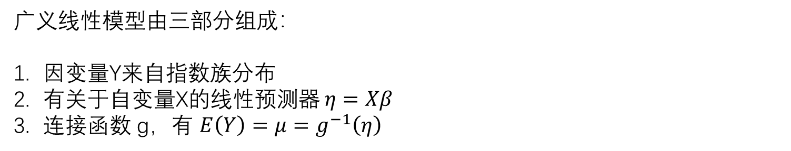
Generalized Linear Model
广义线性模型由三部分组成：
因变量Y来自指数族分布
有关于自变量X的线性预测器 $η=Xβ$
连接函数 g，有 $E\left(Y\right)=μ=g^{−1}\left(η\right)$

Slide 26
Generalized Linear Model
广义线性模型由三部分组成：
因变量Y来自指数族分布
有关于自变量X的线性预测器 $η=Xβ$
连接函数 g，有 $E\left(Y\right)=μ=g^{−1}\left(η\right)$
There is always a well-defined canonical link function which is derived from the exponential of the response's density function.
连接函数解释了线性预测子与分布期望值的关系。链接函数的选择可视情形而定。通常只要符合链接函数的值域有包含分布期望值的条件即可。

Slide 27
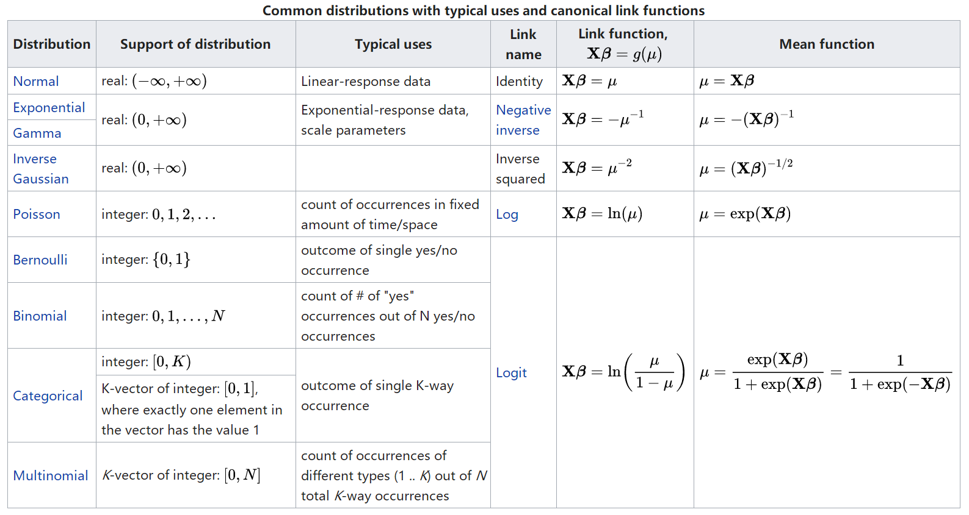
Generalized Linear Model

Slide 28
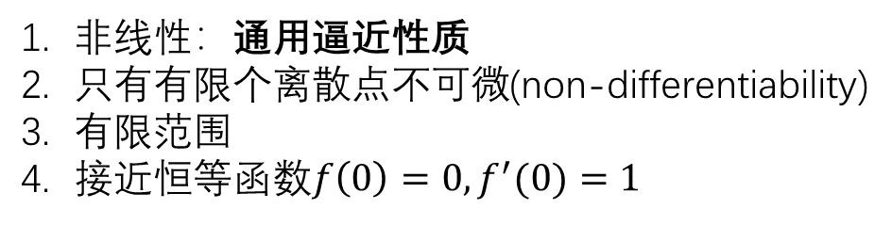
Activation Function
明确激活函数的主要作用：增加非线性性，这个是必要的条件，我们甚至用他表达更复杂的特性（比如卷积），目的是使得神经网络能够更好、更快地拟合经验分布函数。从这个角度看，他解决的问题和之后提到的输出层的激活函数本质上略有不同
非线性：通用逼近性质
只有有限个离散点不可微(non-differentiability)
有限范围
接近恒等函数$f\left(0\right)=0, f^{′}(0)=1$

Slide 29
Architecture Design
只有一个隐藏层的网络也足够适应训练集，但更深的网络每层使用更少的单元数，并且泛化能力更强。
但是更深的网络难以优化。

Slide 30
Architecture Design
只有一个隐藏层的网络也足够适应训练集，但更深的网络每层使用更少的单元数，并且泛化能力更强。
但是更深的网络难以优化。
另一方面，我们可以将深度结构解释为，我们想要学得的函数包含多个计算步骤，每个步骤使用前一步骤的输出。

Slide 31
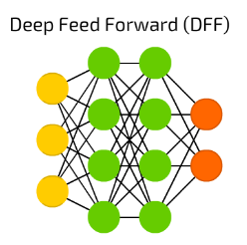
Neural Network Zoo
DNN

Slide 32
Neural Network Zoo
DNN
为什么用全连接？
通过对特征进行简单快捷的线性操作改变特征维度，使其具有显式含义。比如在二分类中的最后一层，用FC将编码好的维度投影到二维以用于分类。
大多数FC中参数是冗余的，在迁移学习中，这些冗余的参数会使微调（fine tuning）更易于操作。比如目标域（target domain）中的图像与源域中图像差异巨大，不含FC的网络微调后的结果要差于含FC的网络。因此FC可视作模型表示能力的“防火墙”，特别是在源域与目标域差异较大的情况下，FC可保持较大的模型capacity从而保证模型表示能力的迁移。

Slide 33
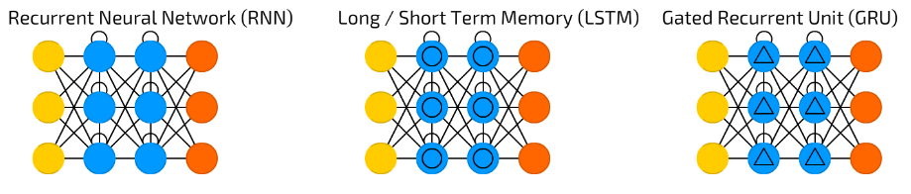
Neural Network Zoo
RNN

Slide 34
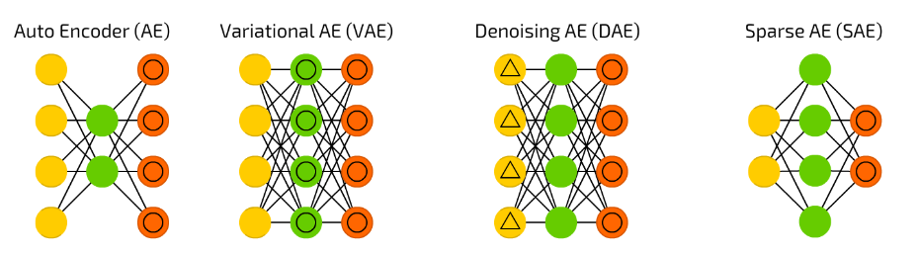
Neural Network Zoo
AutoEncoder

Slide 35
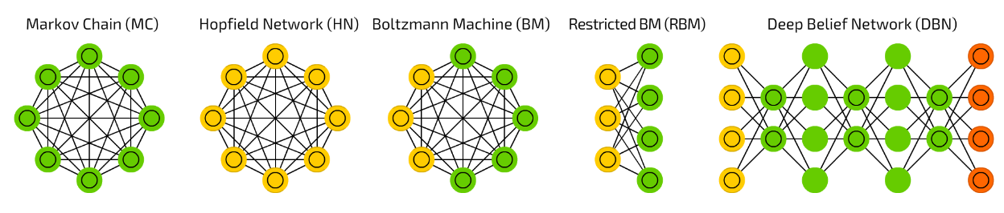
Neural Network Zoo
Generation model

Slide 36
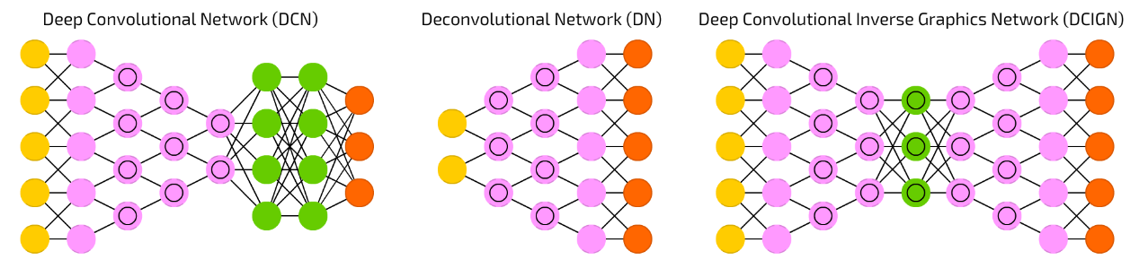
Neural Network Zoo
CNN

Slide 37
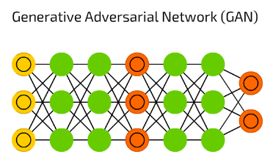
Neural Network Zoo
GAN

Slide 38
References
《Deep Learning》
http://neuralnetworksanddeeplearning.com/chap4.html
专题：深度神经网络基本问题的原理详细分析和推导 https://blog.csdn.net/zpcxh95/article/details/69952020?winzoom=1
Wiki: Generalized linear model
李宏毅 GAN
The Neural Network Zoo http://www.asimovinstitute.org/neural-network-zoo/
神经网络的激活函数能不能用sin？https://zhuanlan.zhihu.com/p/42160421

